Slide 1




Slide 2

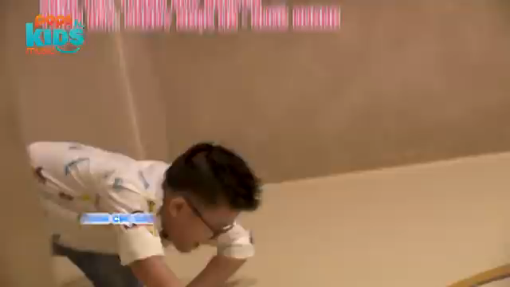

Slide 3

Em yêu nhất điều gì ở anh, chị hoặc em của mình?

Slide 4
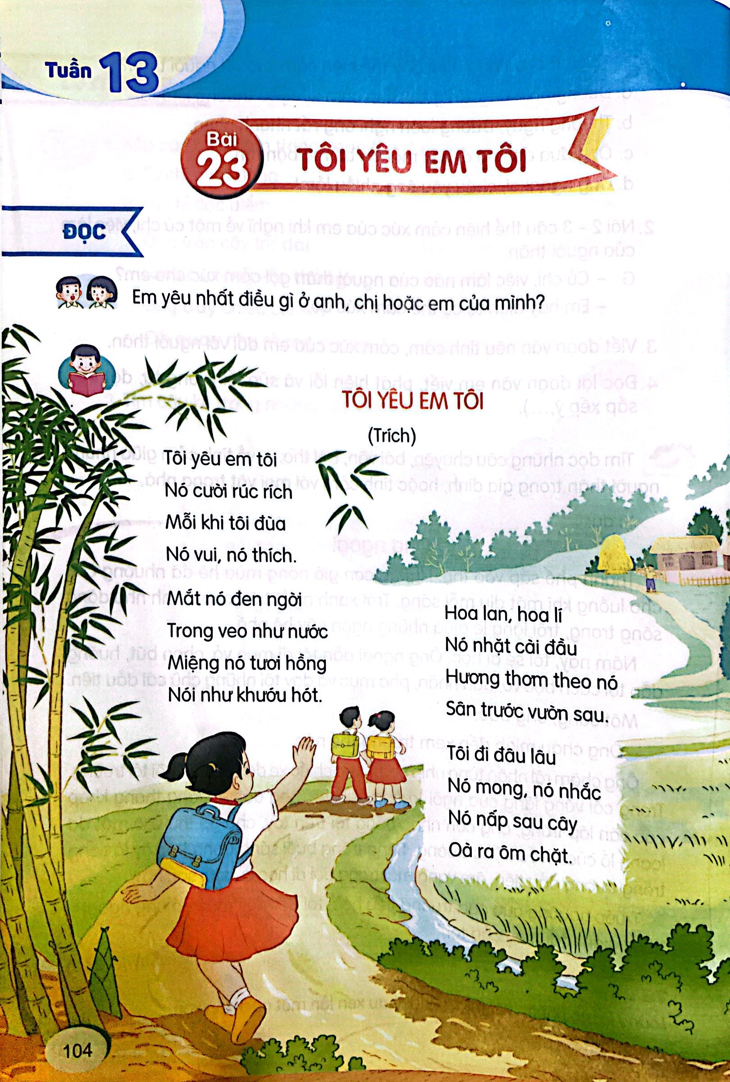
TÔI YÊU EM TÔI

Slide 5









01

Slide 6


Đọc mẫu
TÔI YÊU EM TÔI
Tôi yêu em tôi
Nó cười rúc rích
Mỗi khi tôi đùa
Nó vui, nó thích.
Hoa lan, hoa lí
Nó nhặt cài đầu
Hương thơm theo nó
Sân trước vườn sau.
Mắt nó đen ngời
Trong veo như nước
Miệng nó tươi hồng
Nói như khướu hót.
Tôi đi đâu lâu
Nó mong, nó nhắc
Nó nấp sau cây
Oà ra ôm chặt.
Nó thích vẽ lắm
Vẽ thỏ có đôi
Nó sợ thỏ một
Không có bạn chơi.
Kìa, tiếng nó đấy!
Đang ở trường về
Cùng bạn bắt bướm
Cười dưới hàng tre.

Slide 7
Chia đoạn
TÔI YÊU EM TÔI
1
Tôi yêu em tôi
Nó cười rúc rích
Mỗi khi tôi đùa
Nó vui, nó thích.
3
Hoa lan, hoa lí
Nó nhặt cài đầu
Hương thơm theo nó
Sân trước vườn sau.
2
Mắt nó đen ngời
Trong veo như nước
Miệng nó tươi hồng
Nói như khướu hót.
4
Tôi đi đâu lâu
Nó mong, nó nhắc
Nó nấp sau cây
Oà ra ôm chặt.
5
6
Nó thích vẽ lắm
Vẽ thỏ có đôi
Nó sợ thỏ một
Không có bạn chơi.
Kìa, tiếng nó đấy!
Đang ở trường về
Cùng bạn bắt bướm
Cười dưới hàng tre…

Slide 8
Đọc nối tiếp đoạn
TÔI YÊU EM TÔI
1
Tôi yêu em tôi
Nó cười rúc rích
Mỗi khi tôi đùa
Nó vui, nó thích.
3
Hoa lan, hoa lí
Nó nhặt cài đầu
Hương thơm theo nó
Sân trước vườn sau.
2
Mắt nó đen ngời
Trong veo như nước
Miệng nó tươi hồng
Nói như khướu hót.
4
Tôi đi đâu lâu
Nó mong, nó nhắc
Nó nấp sau cây
Oà ra ôm chặt.
5
6
Nó thích vẽ lắm
Vẽ thỏ có đôi
Nó sợ thỏ một
Không có bạn chơi.
Kìa, tiếng nó đấy!
Đang ở trường về
Cùng bạn bắt bướm
Cười dưới hàng tre…

Slide 9


Luyện đọc từ khó:
lâu
khướu
nó

Slide 10





Luyện đọc đoạn
1
Tôi yêu em tôi
Nó cười rúc rích
Mỗi khi tôi đùa
Nó vui, nó thích.

Slide 11
Luyện đọc đoạn
2
Mắt nó đen ngời
Trong veo như nước
Miệng nó tươi hồng
Nói như khướu hót.

Slide 12
Luyện đọc đoạn
3
Hoa lan, hoa lí
Nó nhặt cài đầu
Hương thơm theo nó
Sân trước vườn sau.

Slide 13
Luyện đọc đoạn
4
Tôi đi đâu lâu
Nó mong, nó nhắc
Nó nấp sau cây
Oà ra ôm chặt.

Slide 14
Luyện đọc đoạn
5
Nó thích vẽ lắm
Vẽ thỏ có đôi
Nó sợ thỏ một
Không có bạn chơi.

Slide 15
Luyện đọc đoạn
6
Kìa, tiếng nó đấy!
Đang ở trường về
Cùng bạn bắt bướm
Cười dưới hàng tre.

Slide 16





Luyện đọc
nhóm:
Yêu cầu:
- Phân công đọc theo từng đoạn
- Tất cả thành viên đều đọc
- Sửa lỗi cho bạn nếu bạn đọc chưa đúng.

Slide 17
Đọc theo nhóm
TÔI YÊU EM TÔI
1
Tôi yêu em tôi
Nó cười rúc rích
Mỗi khi tôi đùa
Nó vui, nó thích.
3
Hoa lan, hoa lí
Nó nhặt cài đầu
Hương thơm theo nó
Sân trước vườn sau.
2
Mắt nó đen ngời
Trong veo như nước
Miệng nó tươi hồng
Nói như khướu hót.
4
Tôi đi đâu lâu
Nó mong, nó nhắc
Nó nấp sau cây
Oà ra ôm chặt.
5
6
Nó thích vẽ lắm
Vẽ thỏ có đôi
Nó sợ thỏ một
Không có bạn chơi.
Kìa, tiếng nó đấy!
Đang ở trường về
Cùng bạn bắt bướm
Cười dưới hàng tre.

Slide 18




Luyện đọc nhóm
Tiêu chí nhận xét
1
Đọc đúng
2
Đọc to, rõ
3
Ngắt nghỉ hơi đúng

Slide 19
Đọc toàn bài
TÔI YÊU EM TÔI
1
Tôi yêu em tôi
Nó cười rúc rích
Mỗi khi tôi đùa
Nó vui, nó thích.
3
Hoa lan, hoa lí
Nó nhặt cài đầu
Hương thơm theo nó
Sân trước vườn sau.
2
Mắt nó đen ngời
Trong veo như nước
Miệng nó tươi hồng
Nói như khướu hót.
4
Tôi đi đâu lâu
Nó mong, nó nhắc
Nó nấp sau cây
Oà ra ôm chặt.
5
6
Nó thích vẽ lắm
Vẽ thỏ có đôi
Nó sợ thỏ một
Không có bạn chơi.
Kìa, tiếng nó đấy!
Đang ở trường về
Cùng bạn bắt bướm
Cười dưới hàng tre.

Slide 20





02
Tìm hiểu bài

Slide 21



01
Khổ thơ đầu cho biết bạn nhỏ yêu em gái vì điều gì?
Bạn nhỏ yêu em gái vì em cười rúc rích mỗi khi bạn nhỏ nói đùa.
Bạn nhỏ yêu em gái vì em biết hưởng ứng một cách thích thú những câu đùa vui của mình.

Slide 22
02
Trong khổ thơ 2 và 3, bạn nhỏ tả em gái mình đáng yêu như thế nào?
Cách làm điệu của em
Mắt em
Miệng em
Bạn nhỏ kể, tả về cô em gái của mình rất xinh đẹp, rất đáng yêu
+ Mắt em: đen ngời, trong veo như nước
+ Miệng em: tươi hồng, nói như khước hót
+ Cách làm điệu của em: hoa lan, hoa lí em nhặt cài đầu, hương thơm bay theo em, từ sân trước đến vườn sau, …..

Slide 23
Khổ thơ nào cho thấy bạn nhỏ được em gái rất yêu quý?
03
+ Khổ thơ thứ tư:
Tôi đi đâu lâu
Nó mong, nó nhắc
Nó nấp sau cây
Oà ra ôm chặt.

Slide 24
04
Chi tiết nào cho thấy bạn nhỏ rất hiểu sở thích, tính tình của em mình?
- Em thích vẽ tranh, em yêu quý mọi người, mọi vật.

Slide 25
05
Bài thơ giúp em hiểu điều gì về tình cảm anh chị em trong gia đình?
Tình cảm anh em ruột thịt làm cho cuộc sống thêm đẹp, thêm vui.

Slide 26

Nội dung bài đọc
Bài thơ nói về tình cảm chị em trong gia đình luôn yêu thương, quý mến nhau.

Slide 27
02
Luyện đọc lại

Slide 28
Luyện đọc lại
TÔI YÊU EM TÔI
1
Tôi yêu em tôi
Nó cười rúc rích
Mỗi khi tôi đùa
Nó vui, nó thích.
3
Hoa lan, hoa lí
Nó nhặt cài đầu
Hương thơm theo nó
Sân trước vườn sau.
2
Mắt nó đen ngời
Trong veo như nước
Miệng nó tươi hồng
Nói như khướu hót.
4
Tôi đi đâu lâu
Nó mong, nó nhắc
Nó nấp sau cây
Oà ra ôm chặt.
5
6
Nó thích vẽ lắm
Vẽ thỏ có đôi
Nó sợ thỏ một
Không có bạn chơi.
Kìa, tiếng nó đấy!
Đang ở trường về
Cùng bạn bắt bướm
Cười dưới hàng tre.

Slide 29
Luyện đọc lại
TÔI YÊU EM TÔI
1
Tôi yêu em tôi
Nó cười rúc rích
Mỗi khi tôi đùa
Nó vui, nó thích.
3
Hoa lan, hoa lí
Nó nhặt cài đầu
Hương thơm theo nó
Sân trước vườn sau.
2
Mắt nó đen ngời
Trong veo như nước
Miệng nó tươi hồng
Nói như khướu hót.
4
Tôi đi đâu lâu
Nó mong, nó nhắc
Nó nấp sau cây
Oà ra ôm chặt.
5
6
Nó thích vẽ lắm
Vẽ thỏ có đôi
Nó sợ thỏ một
Không có bạn chơi.
Kìa, tiếng nó đấy!
Đang ở trường về
Cùng bạn bắt bướm
Cười dưới hàng tre.

Slide 30
Học thuộc lòng
TÔI YÊU EM TÔI
1
Tôi yêu em tôi
Nó cười rúc rích
Mỗi khi tôi đùa
Nó vui, nó thích.
3
Hoa lan, hoa lí
Nó nhặt cài đầu
Hương thơm theo nó
Sân trước vườn sau.
2
Mắt nó đen ngời
Trong veo như nước
Miệng nó tươi hồng
Nói như khướu hót.
4
Tôi đi đâu lâu
Nó mong, nó nhắc
Nó nấp sau cây
Oà ra ôm chặt.
5
6
Nó thích vẽ lắm
Vẽ thỏ có đôi
Nó sợ thỏ một
Không có bạn chơi.
Kìa, tiếng nó đấy!
Đang ở trường về
Cùng bạn bắt bướm
Cười dưới hàng tre.

Slide 31
Học thuộc lòng
TÔI YÊU EM TÔI
1
Tôi yêu em tôi
Nó cười rúc rích
Mỗi khi tôi đùa
Nó vui, nó thích.
3
Hoa lan, hoa lí
Nó nhặt cài đầu
Hương thơm theo nó
Sân trước vườn sau.
2
Mắt nó đen ngời
Trong veo như nước
Miệng nó tươi hồng
Nói như khướu hót.
4
Tôi đi đâu lâu
Nó mong, nó nhắc
Nó nấp sau cây
Oà ra ôm chặt.
5
6
Nó thích vẽ lắm
Vẽ thỏ có đôi
Nó sợ thỏ một
Không có bạn chơi.
Kìa, tiếng nó đấy!
Đang ở trường về
Cùng bạn bắt bướm
Cười dưới hàng tre.

Slide 32
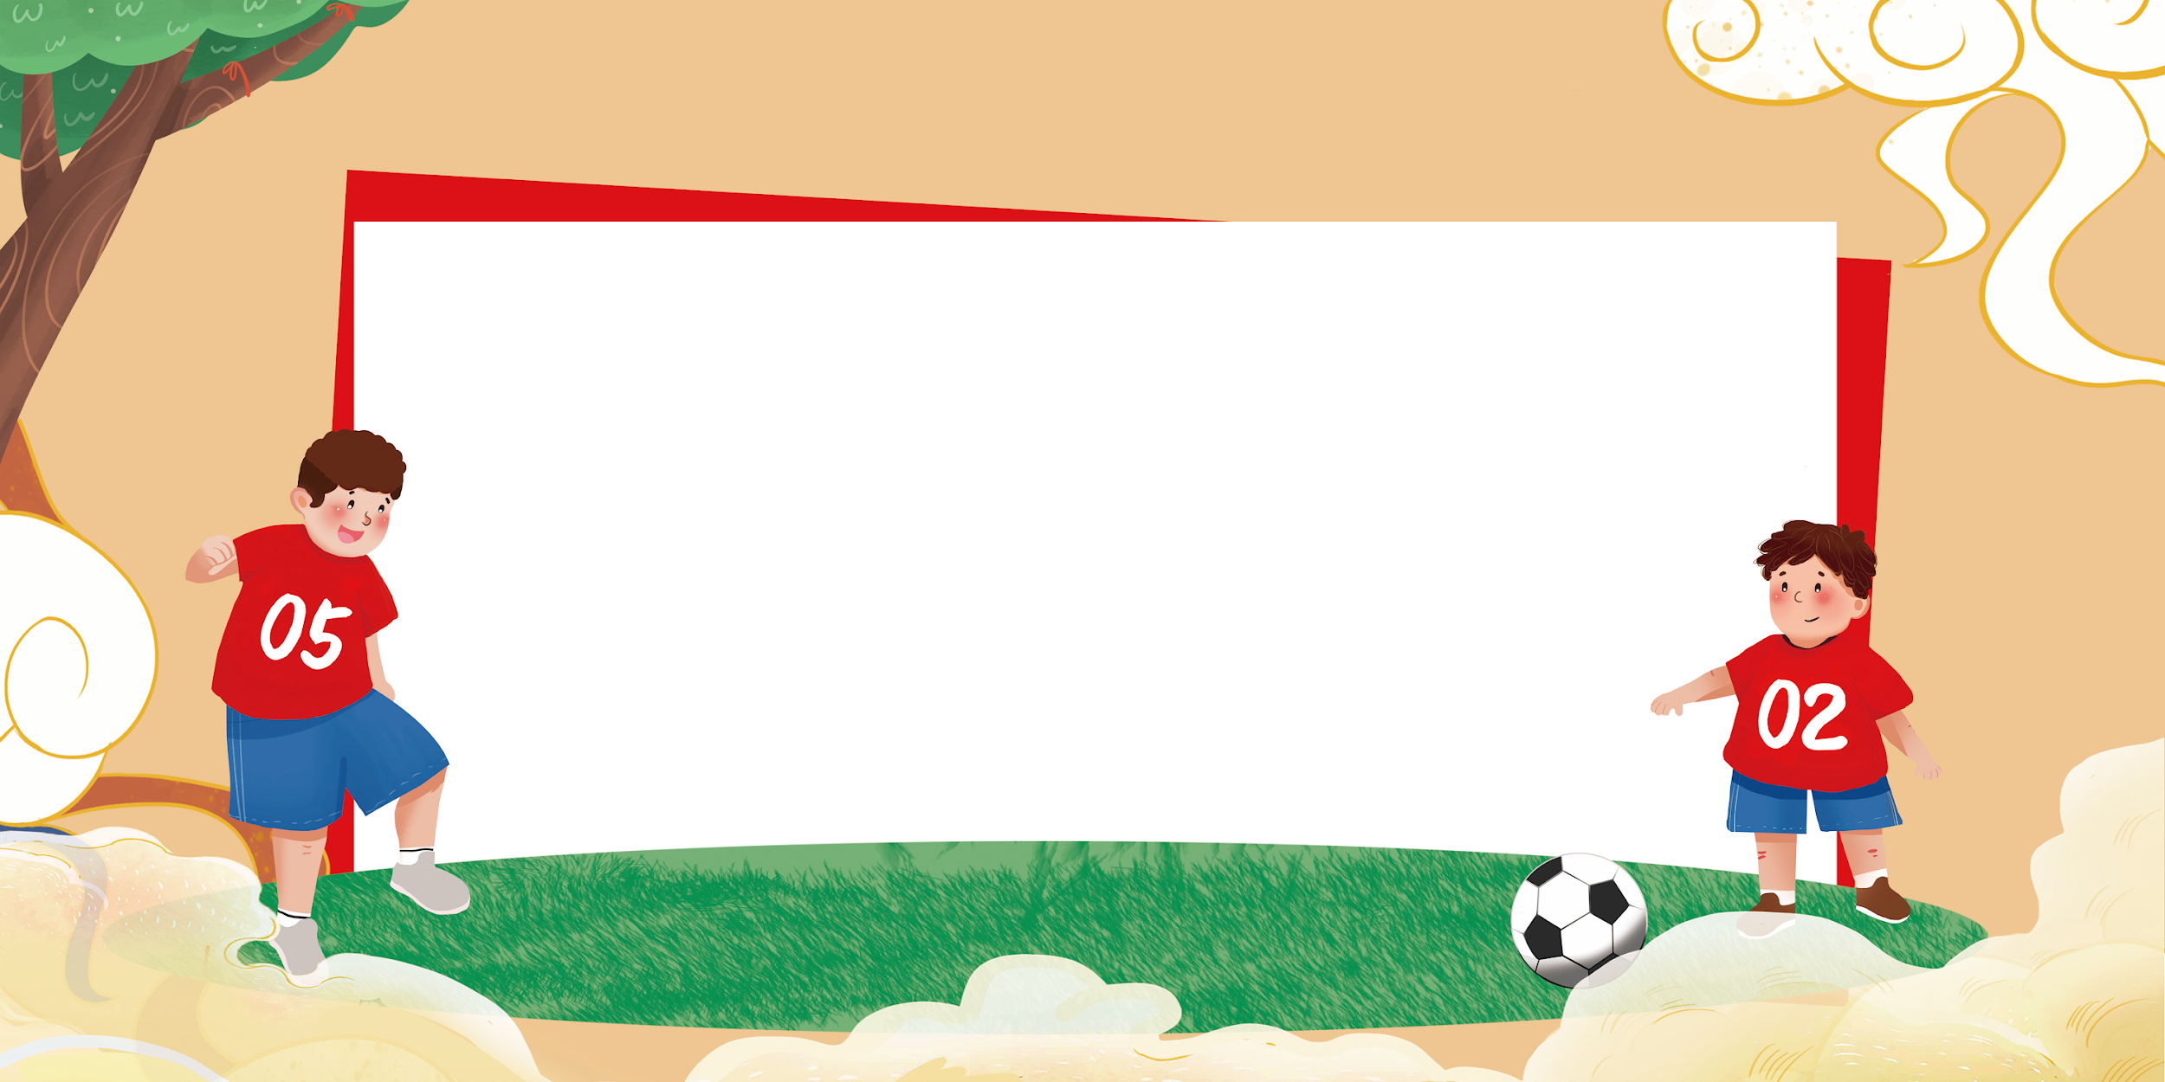
TIẾNG VIỆT
Nói và nghe
Tình cảm anh chị em

Slide 33



1. Cùng bạn trao đổi để hiểu nghĩa của các câu tục ngữ, ca dao dưới đây:
Em nhớ:
Nói rõ ràng ý kiến của em.
Lắng nghe bạn nói.
Hỏi bạn những điều mình chưa hiểu.
Chị ngã em nâng.
Anh em như thể chân tay
Rách lành đùm bọc, dở hay đỡ đần.

Slide 34
1. Cùng bạn trao đổi để hiểu nghĩa của các câu tục ngữ, ca dao dưới đây:
Chị ngã em nâng.
- Chị em đoàn kết, giúp đỡ nhau lúc khó khăn, hoạn nạn
Anh em như thể chân tay
Rách lành đùm bọc, dở hay đỡ đần.
- Anh chị em trong nhà dù giàu hay nghèo cần phải biết yêu thương, đùm bọc lẫn nhau, san sẻ, giúp đỡ nhau trong cuộc sống

Slide 35

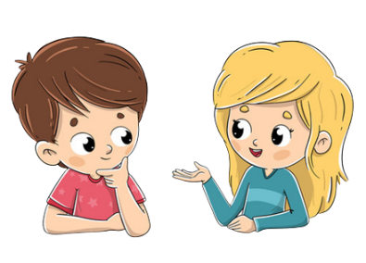
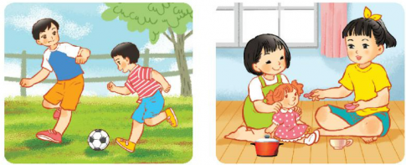
2. Chọn yêu cầu a hoặc b.
a. Kể về những việc em thường làm cùng với anh, chị hoặc em của mình. Nêu cảm nghĩ của em khi có anh, chị hoặc em làm việc cùng.
b. Em mong muốn có người anh, người chị hoặc người em như thế nào? Vì sao?
Thảo luận cặp đôi

Slide 36
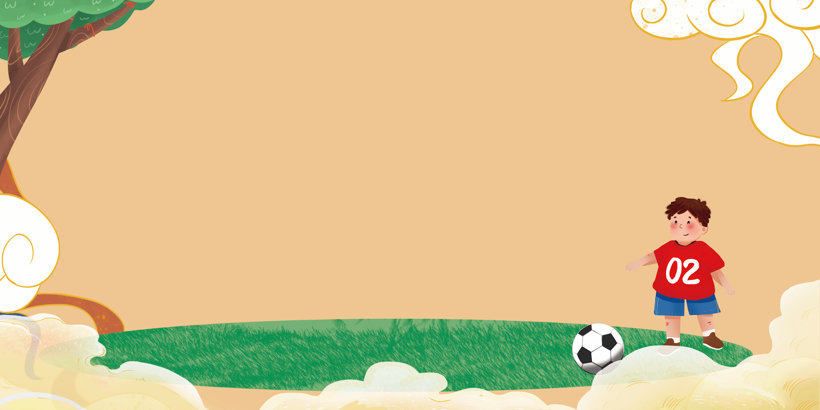

Phóng viên nhí

Slide 37

